Slide 1
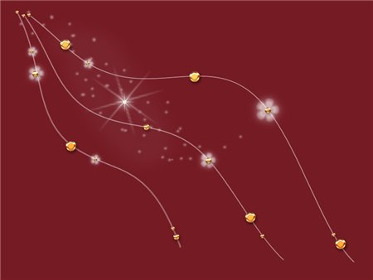
Тест
Части речи - имена

Slide 2
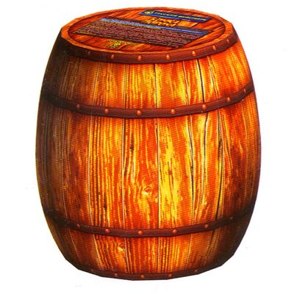
2
3
1
4
6
7
5
8
9

Slide 3
Какое слово является
именем?
1
1)боль 3) гореть
2)бежать 4)они

Slide 4
Какое имя существительное имеет форму только единственного числа
2
1)книга 3) мебель
2)куст 4)роща

Slide 5
Найди имя существительное по его признакам:
с.р., ед.ч., в пр.п.
3
1) в небе 3) о ночах
2)на траве 4)с пеной

Slide 6
В каком слове не нужен ь
4
1) помощ_ 3) доч_
2)камыш_ 4)рож_

Slide 7
У какого имени прилагательного нельзя определить род
5
1) кислый 3) кислая
2) кислое 4) кислые

Slide 8
В какие имена прилагательные нужно вписать окончание
-ее
6
домашн__ задание
домашн__ выпечка
утренн__ небо
утренн__ голоса

Slide 9
В какой строке все слова пишутся с ь
7
мощ_ , мощ_ный, вещ_ю
брош_, в_юнок, кон_чик
птич_я, полноч_, портфел_чик
руж_е, силач_, соч_ный

Slide 10
От какого слова однокоренное имя существительное женского рода в русском языке не образуется
8
1) пианист 3) мастер
2) мечтатель 4) водитель

Slide 11
В каком падеже в предложении нет имени существительного
9
Наташа подкладывала медвежонку
в клетку яблоки.
1) в именит. 3) в дат.
2) в винит 4) в предл.

